Slide 1
РЕЧЕВОЙ УГОЛОК В ДЕТСКОМ САДУ

Slide 2
ПРИНЦИПЫ ОРГАНИЗАЦИИ РЕЧЕВЫХ УГОЛКОВ
Присутствие игрового персонажа
Наполняемость
Разнообразие материала
Соответствие возрасту
Доступность
Системность
Эстетичность
Периодичность обновления

Slide 3
МАТЕРИАЛ
ДЛЯ ЗАКРЕПЛЕНИЯ
ДЛЯ ИЗУЧЕНИЯ НОВОЙ ТЕМЫ
МАТЕРИАЛ ОБНОВЛЯЕТСЯ ЕЖЕНЕДЕЛЬНО В ЗАВИСИМОСТИ ОТ ЛЕКСИЧЕСКОЙ ТЕМЫ

Slide 4
ПЕДАГОГИЧЕСКАЯ РАБОТА С ДЕТЬМИ
В МЛАДШИХ ГРУППАХ
ВОСПИТАНИЕ ПРАВИЛЬНОГО ФИЗИОЛОГИЧЕСКОГО ДЫХАНИЯ
УТОЧНЕНИЕ ПРОИЗНОШЕНИЯ ГЛАСНЫХ И НЕКОТОРЫХ СОГЛАСНЫХ ЗВУКОВ
УТОЧНЕНИЕ ПРОИЗНОШЕНИЯ В ЗВУКОПОДРАЖАНИЯХ
СИСТЕМАТИЧЕСКОЕ ПРОВЕДЕНИЕ УПРАЖНЕНИЙ АРТИКУЛЯЦИОННОЙ ГИМНАСТИКИ
РАЗВИТИЕ МЕЛКОЙ МОТОРИКИ РУК ЧЕРЕЗ СПЕЦИАЛЬНЫЕ ИГРОВЫЕ УПРАЖНЕНИЯ

Slide 5
ПЕДАГОГИЧЕСКАЯ РАБОТА С ДЕТЬМИ
В СРЕДНЕЙ ГРУППЕ
РАЗВИТИЕ ФОНЕМАТИЧЕСКОГО СЛУХА, РЕЧЕВОГО ДЫХАНИЯ И РЕЧЕВОГО ВНИМАНИЯ
РАСШИРЕНИЕ И АКТИВИЗАЦИЯ СЛОВАРЯ
РАССКАЗЫВАНИЕ О РАЗНЫХ КАЧЕСТВАХ И СВОЙСТВАХ ПРЕДМЕТОВ РУКОТВОРНОГО И ПРИРОДНОГО МИРА
ЗНАКОМСТВО С ПРАВИЛАМИ ВЕДЕНИЯ ДИАЛОГА ЧЕРЕЗ ТЕАТРАЛЬНО-ИГРОВУЮ ДЕЯТЕЛЬНОСТЬ
ПОБУЖДЕНИЯ К ВЫСКАЗЫВАНИЯМ РАЗНОГО ТИПА
РАЗВИТИЕ МЕЛКОЙ МОТОРИКИ РУК В ПРОЦЕССЕ РАЗЛИЧНЫХ ВИДОВ ДЕТСКОЙ ДЕЯТЕЛЬНОСТИ

Slide 6
ПЕДАГОГИЧЕСКАЯ РАБОТА С ДЕТЬМИ
В СТАРШЕЙ ГРУППЕ
РАЗВИТИЕ АРТИКУЛЯЦИИ И ПРАВИЛЬНОГО ПРОИЗНОШЕНИЯ
РАЗВИТИЕ ФОНЕМАТИЧЕСКОГО СЛУХА
РАСШИРЕНИЕ И АКТИВИЗАЦИЯ СЛОВАРЯ
УПРАЖНЕНИЯ В ИСПОЛЬЗОВАНИИ В РЕЧИ СЛОВ-ОБОБЩЕНИЙ
УПРАЖНЕНИЯ В ИСПОЛЬЗОВАНИИ В РЕЧИ ЧИСЛИТЕЛЬНЫХ
РАЗВИТИЕ ДИАЛОГИЧЕСКОЙ РЕЧИ
РАЗВИТИЕ МЕЛКОЙ МОТОРИКИ РУК В ПРОЦЕССЕ РАЗЛИЧНЫХ ВИДОВ ДЕТСКОЙ ДЕЯТЕЛЬНОСТИ

Slide 7
ПЕДАГОГИЧЕСКАЯ РАБОТА С ДЕТЬМИ
В ПОДГОТОВИТЕЛЬНОЙ ГРУППЕ
РАЗВИТИЕ ФОНЕМАТИЧЕСКОГО СЛУХА, РЕЧЕВОГО ДЫХАНИЯ И РЕЧЕВОГО ВНИМАНИЯ, ИНТОНАЦИОННОЙ ВЫРАЗИТЕЛЬНОСТИ РЕЧИ
РАСШИРЕНИЕ И АКТИВИЗАЦИЯ СЛОВАРЯ
СОСТАВЛЕНИЕ И ПРОГОВАРИВАНИЕ ДИАЛОГОВ В БЫТОВЫХ И УЧЕБНЫХ СИТУАЦИЯХ, В ТЕАТРАЛИЗОВАННОЙ ДЕЯТЕЛЬНОСТИ
РАЗВИТИЕ ПРОСТРАНСТВЕННЫХ ПРЕДСТАВЛЕНИЙ
РАСШИРЕНИЕ УМЕНИЯ ОРИЕНТИРОВАТЬСЯ В ПЛОСКОСТИ ЛИСТА И В РАЗЛИЧНОЙ РАЗЛИНОВКЕ
ПОДГОТОВКА РУКИ К ПИСЬМУ

Slide 8
Оснащение речевого уголка в соответствии с возрастными особенностями детей.

Slide 9
1 МЛАДШАЯ ГРУППА
1. Картинки по лексическим темам.
2. Каталог игр:
а) по звуковой культуре речи;
б) упражнений артикуляционной гимнастики;
в) упражнений дыхательной гимнастики;
г) пальчиковой гимнастике.
3. Художественные произведения по программе и др.
4. Словесные дидактические игры.
5. Чистоговорки, стихи, потешки, поговорки, приговорки.
6. Предметные картинки.
7. Различные виды театров.
8. Картинки:
а) с изображением явлений природы;
б) предметами домашнего обихода;
в) основными частями транспорта (кабина, руль, окна, двери, колеса);
г) изображением труда взрослых (повар готовит, няня убирает, мама шьет);
д) с изображением размера, цвета, качества предметов (красный т.д., чистый-грязный, сладкий-горький, большой-маленький т.д.);
е) с изображением действий (ложится спать, садится, одевается, гуляет, подметает, моет, гладит т.д.).

Slide 10
2 МЛАДШАЯ ГРУППА
1. Картинки по лексическим темам (альбомы).
2. Каталог игр:
а) по звуковой культуре речи;
б) упражнений артикуляционной гимнастики;
в) упражнений дыхательной гимнастики;
г) пальчиковой гимнастике.
3. Художественные произведения по программе и др.
4. Словесные дидактические игры.
5. Чистоговорки, стихи, потешки, поговорки, приговорки.
6. Предметные и сюжетные картинки для составления описательных рассказов.
7. Различные виды театров.
8. Картинки:
а) с изображением характерных особенностей времен года;
б) предметами домашнего обихода;
в) деталями предметов;
г) с изображением труда взрослых (повар готовит, няня убирает, мама шьет);
д) с изображением размера, цвета, качества предметов;
е) с изображением действий (ложится спать, садится, одевается, гуляет, подметает, моет, гладит т.д.).

Slide 11
СРЕДНЯЯ ГРУППА
1. Картинки по лексическим темам.
2. Каталог игр:
а) по звуковой культуре речи;
б) упражнений артикуляционной гимнастики;
в) упражнений дыхательной гимнастики;
г) пальчиковой гимнастике.
3. Художественные произведения по программе и др.
4. Словесные дидактические игры.
5. Чистоговорки, стихи, потешки, поговорки, приговорки.
6. Предметные и сюжетные картинки для составления описательных рассказов.
7. Различные виды театров.
8. Картинки:
а) с изображением явлений природы;
б) предметами домашнего обихода;
в) основными частями предметов;
г) изображением труда взрослых (повар готовит, няня убирает, мама шьет);
д) с изображением размера, цвета, качества предметов (красный т.д., чистый-грязный, сладкий-горький, большой-маленький т.д.);
е) с изображением действий (ложится спать, садится, одевается, гуляет, подметает, моет, гладит т.д.).
ё) с изображением предметов во множественном числе (один стол – много столов, одна кукла – много кукол);
ж) для согласования существительных с числительными (1-а груша, 2-е груши, 5 груш)
9. Зеркало или индивидуальные зеркала.

Slide 12
СТАРШАЯ и подготовительная группа
1. Картинки по лексическим темам.
2. Каталог игр:
а) по звуковой культуре речи;
б) упражнений артикуляционной гимнастики;
в) упражнений дыхательной гимнастики;
г) пальчиковой гимнастике;
д) игр на развитие фонематического слуха (цветовые обозначения звуков).
3. Художественные произведения по программе и др.
4. Словесные дидактические игры.
5. Чистоговорки, стихи, потешки, поговорки, приговорки.
6. Предметные, сюжетные картинки, серии сюжетных картин для составления рассказов.
7. Картинки:
а) с изображением явлений природы;
б) картинки с изображением профессий (каменщик, маляр, плотник, животновод, сельхоз работники, закройщик, швея, военный, врач, учитель;
в) основными частями транспорта (кабина, руль, окна, двери, колеса);
г) с изображением техники специального назначения (подъемный кран, экскаватор, трактор, панелевоз, снегоуборочная машина), электротехника (пылесос, овощерезка, электрическая мясорубка, миксер);
д) с четко выраженными признаками предметов (светлый, темный, сладкий, кислый, горький, звонкий, чистый, грязный, прочный, хрупкий, большой и т.д.);
е) с изображением действий (ложится спать, садится, одевается, гуляет, подметает, моет, гладит т.д.);
ж) с изображением синонимов;
з) с изображением животных во множественном числе;
и) с изображением предметов во множественном числе (1-а груша, 2-е груши, 5 груш);
к) с изображением несклоняемых существительных (кофе, пальто, пианино, какао)
8. Зеркало или индивидуальные зеркала.

Slide 13
Наполняемость коррекционного уголка должна осуществляться по разделам:
артикуляционная гимнастика (моторика)
мелкая моторика
речевое дыхание
высшие психические функции
фонематический слух
звукопроизношение
звукоподражание
лексика
грамматический строй речи
связная речь
грамота
автоматизация звуков

Slide 14
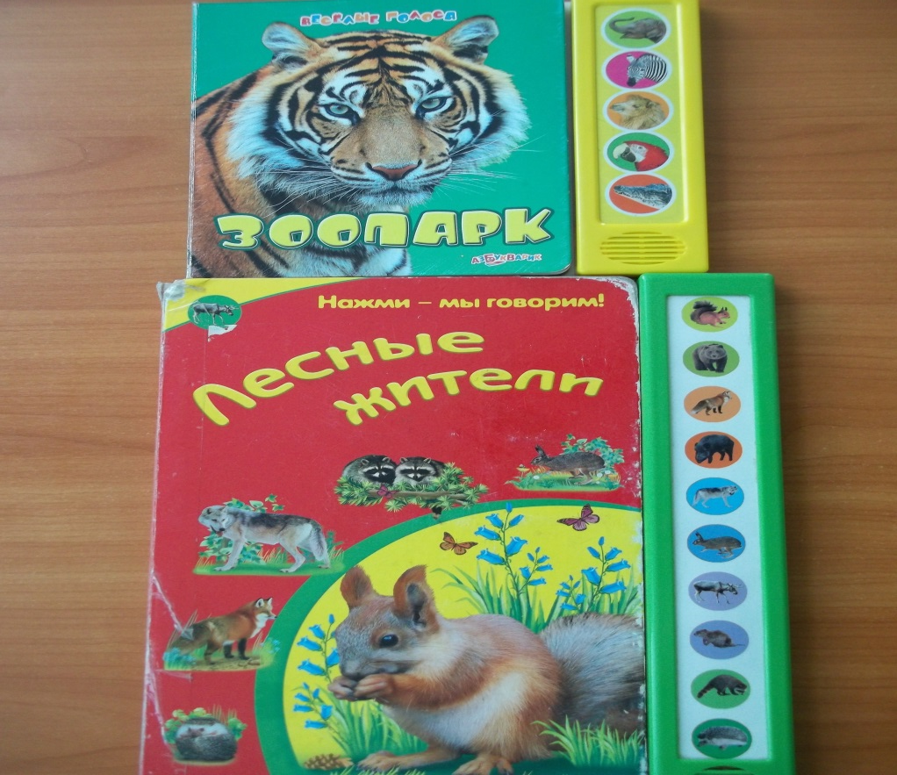
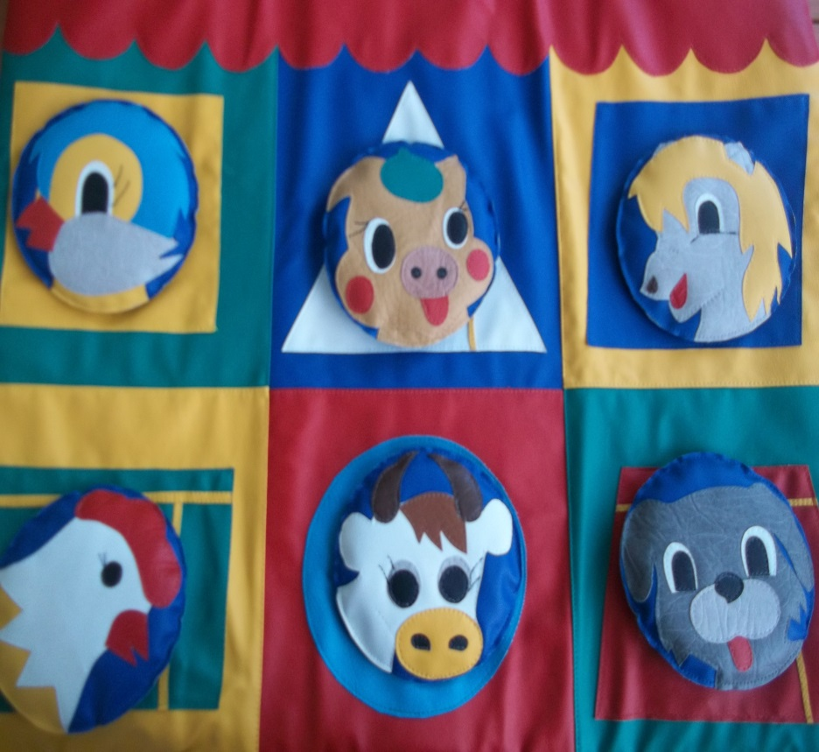
1 младшая группа
Музыкальные книжки (с голосами животных, песенками сказочных героев )

Slide 15
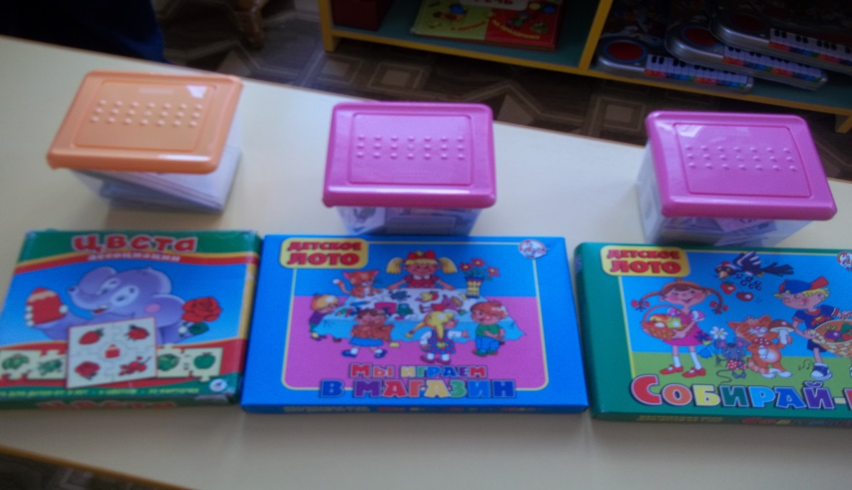
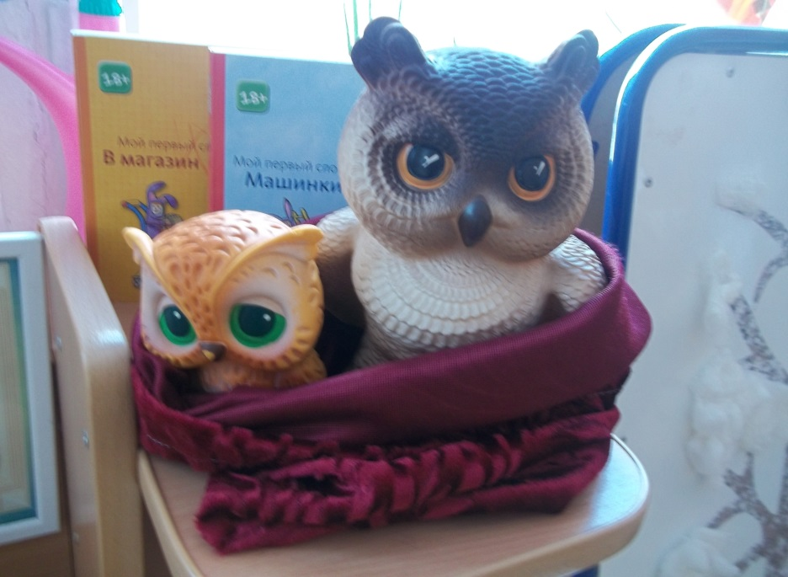
1 младшая группа
Наборы картинок для группировки: домашние животные, дикие животные, животные с детёнышами, птицы и т.д.
игрушка – "одушевленный персонаж”, который помогает решать такие важные коррекционные задачи, как преодоление неуверенности, стеснительность, достижение эмоциональной устойчивости, саморегуляции, вызывать у детей речевой интерес, побуждать к речевой активности.

Slide 16
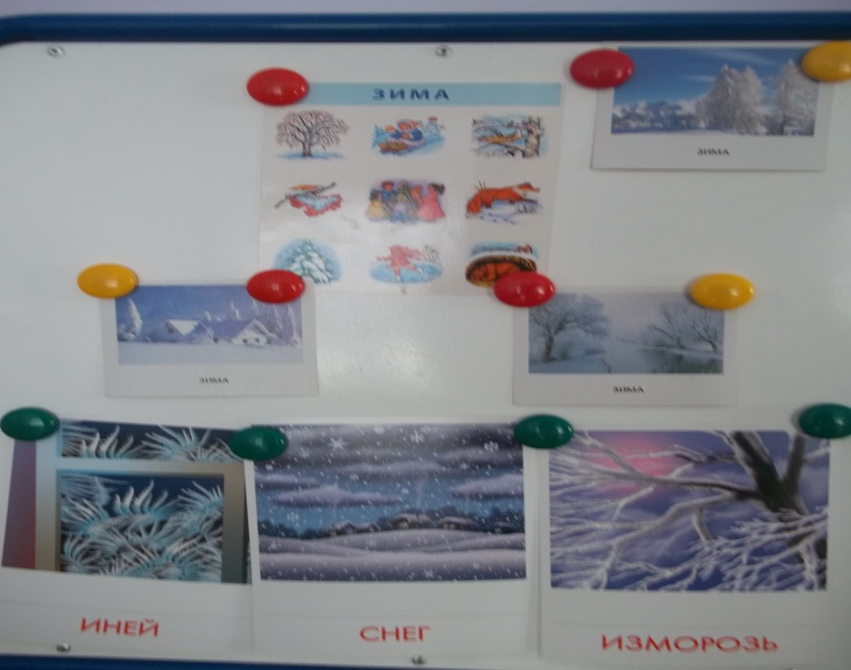
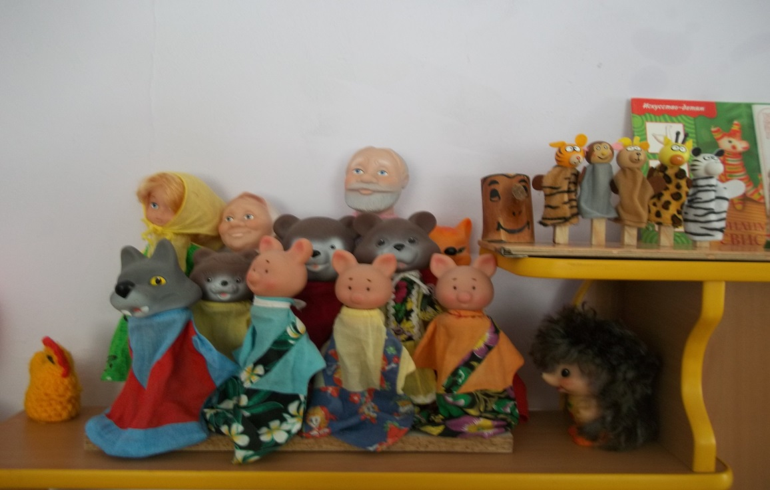
1 младшая группа
Различные виды театров.
Материал обновляется еженедельно в зависимости от лексической темы

Slide 17
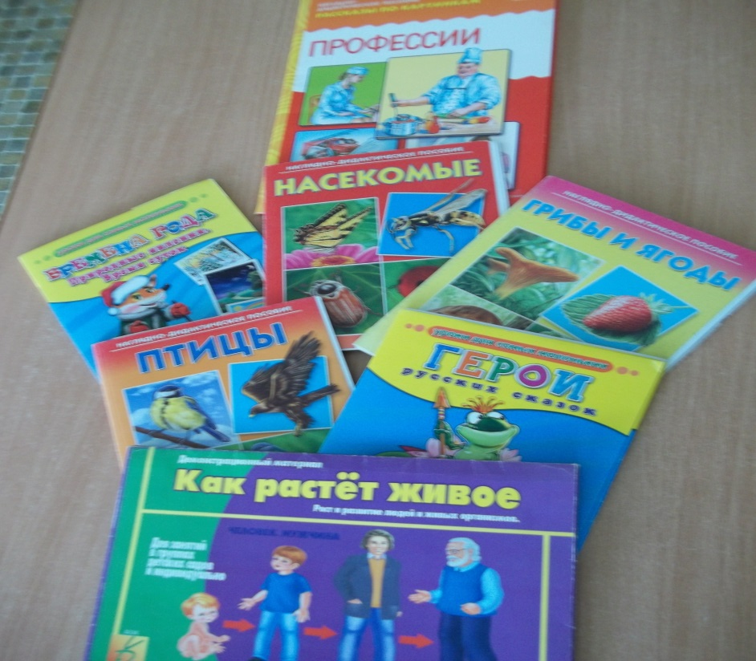
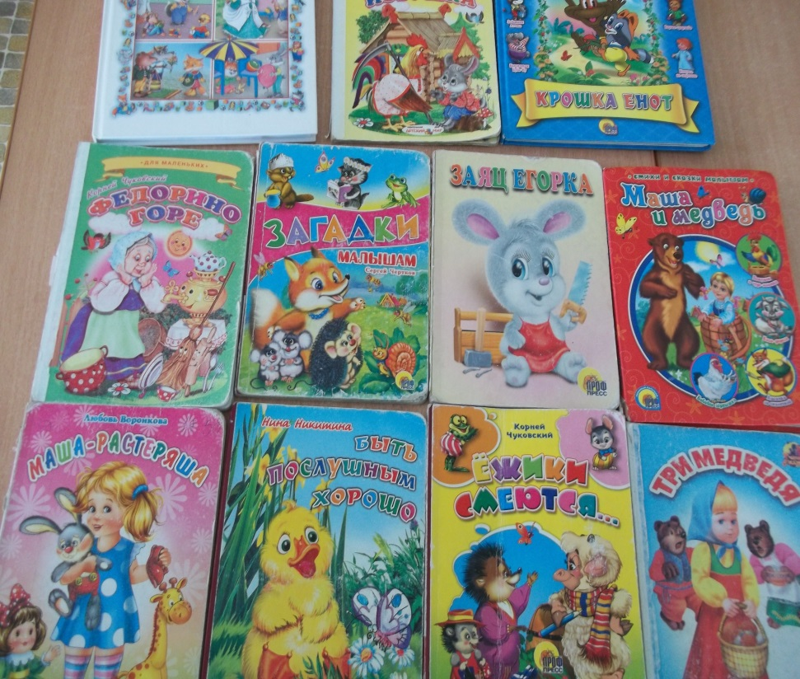
2 младшая группа
Книги с твердыми листами
Сюжетные картинки по сказкам, программным произведениям.
Картинки по лексическим темам.

Slide 18
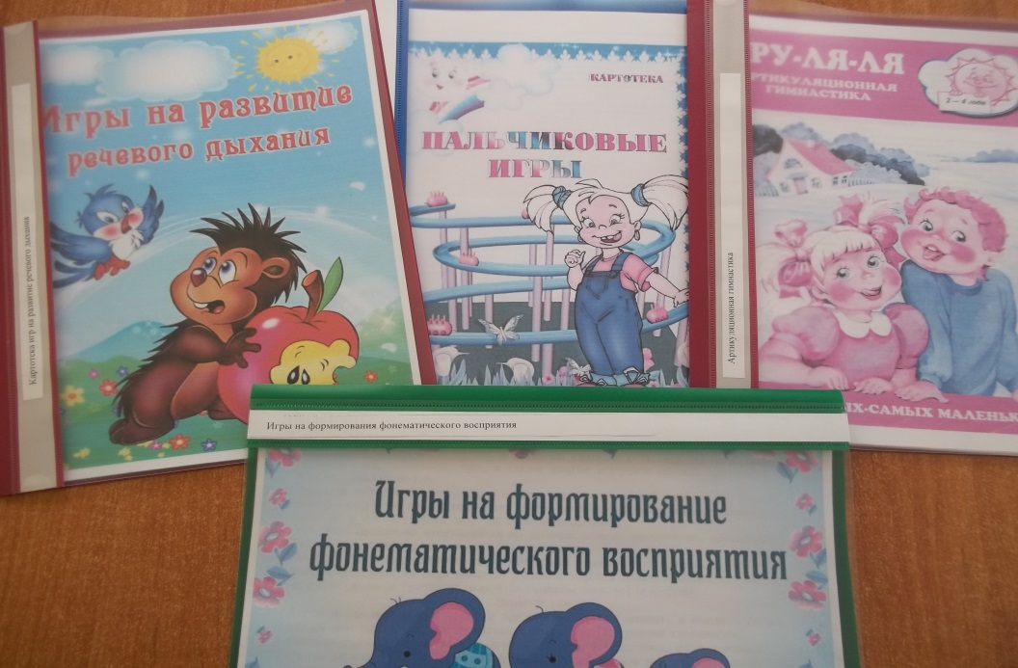
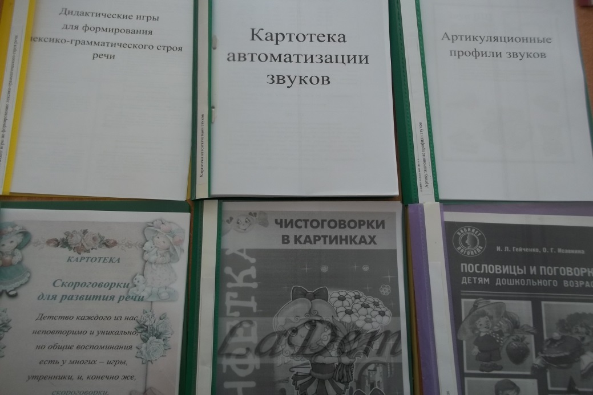
2 младшая(коррекция)
Каталог игр:
а) упражнений артикуляционной гимнастики;
б) по звуковой культуре речи;
в) упражнений дыхательной гимнастики;
г) пальчиковой гимнастике.
Чистоговорки, стихи, потешки, поговорки, приговорки.

Slide 19
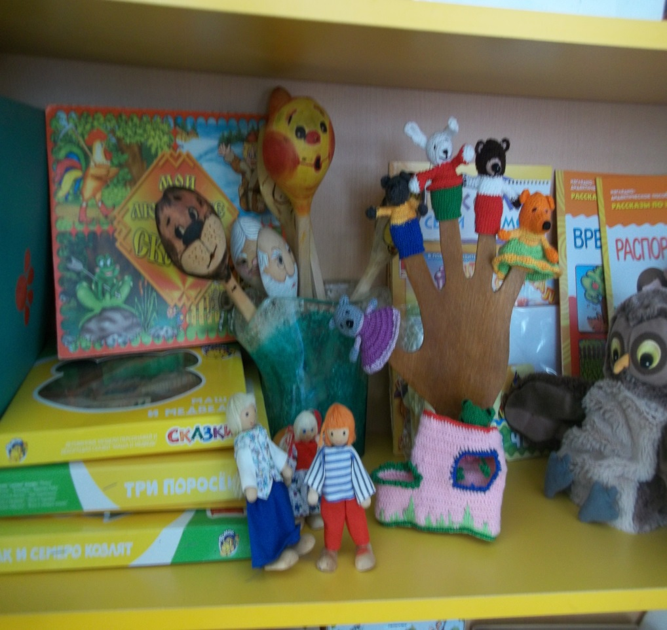
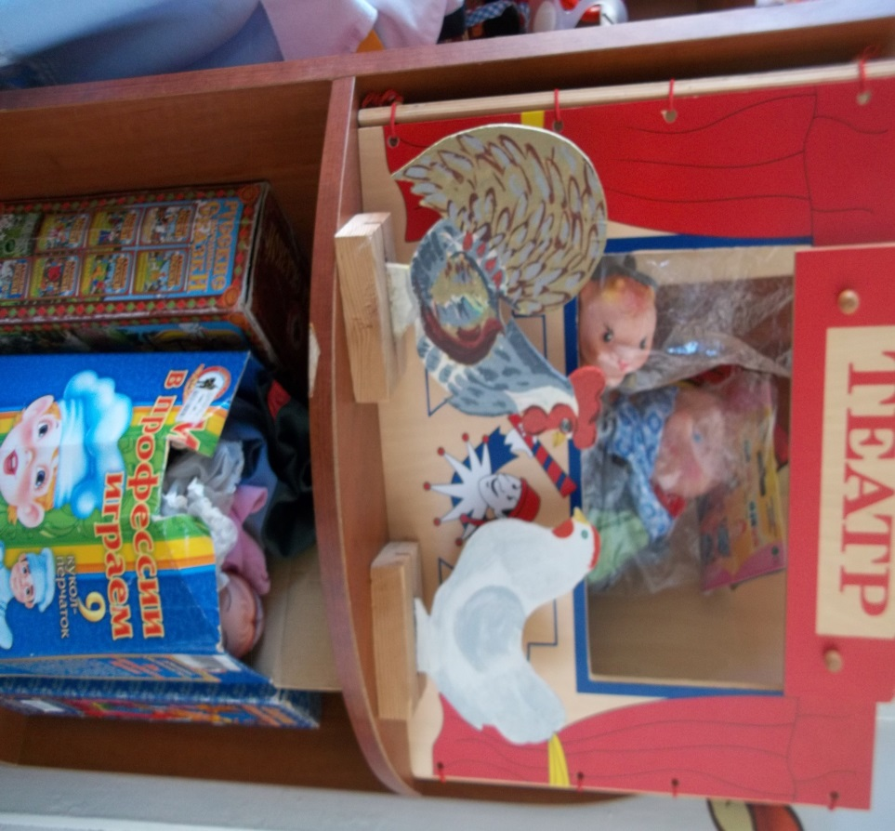
Средняя группа
Различные виды театров.

Slide 20
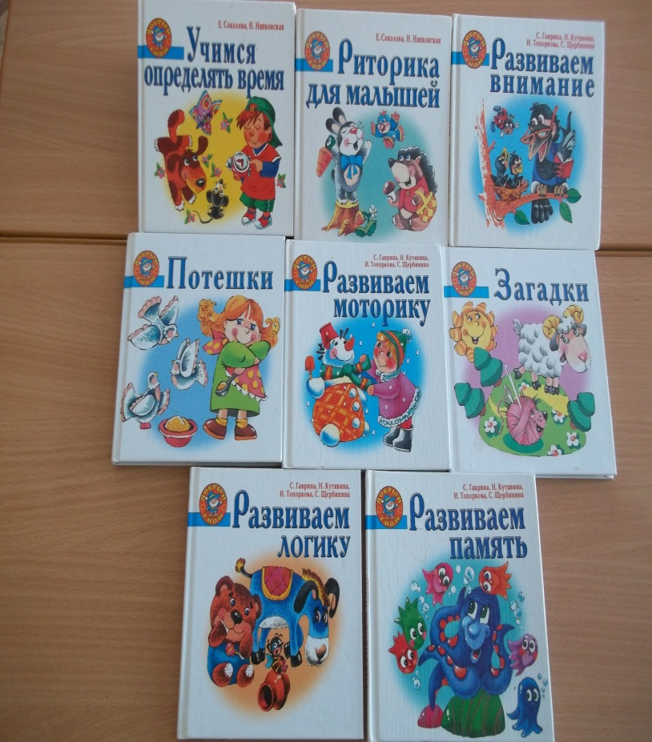
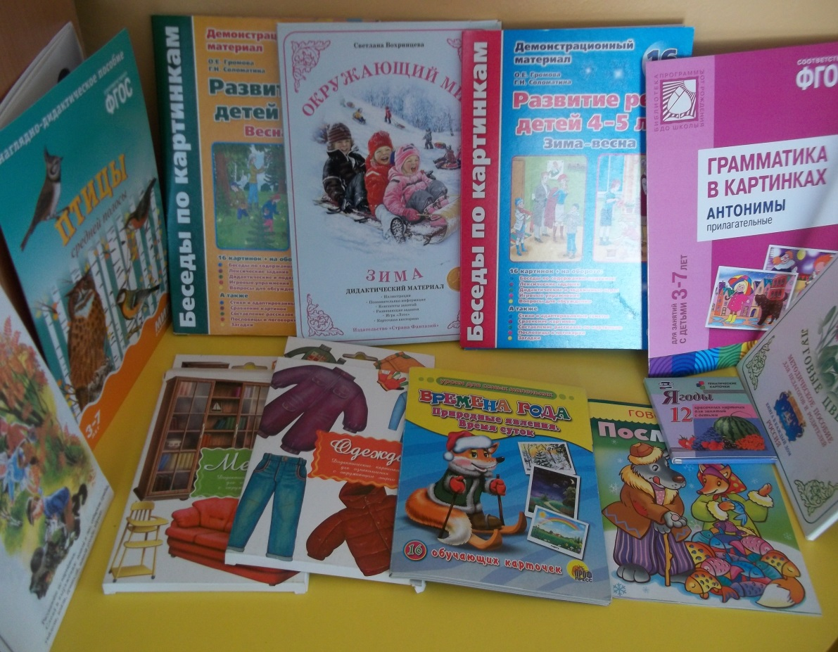
Средняя группа
Картинки и материал по разным лексическим темам

Slide 21
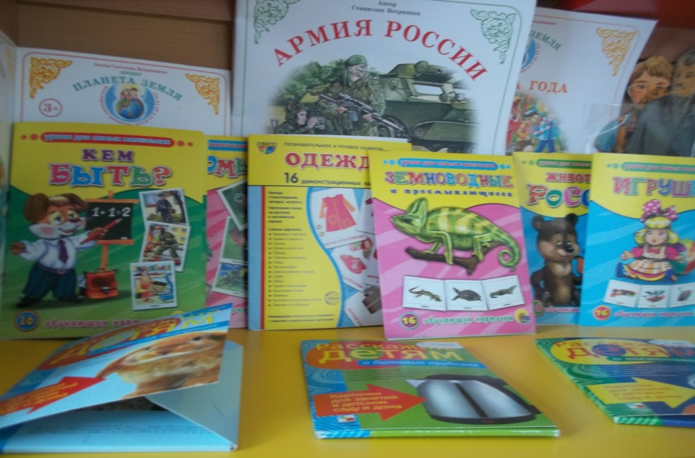
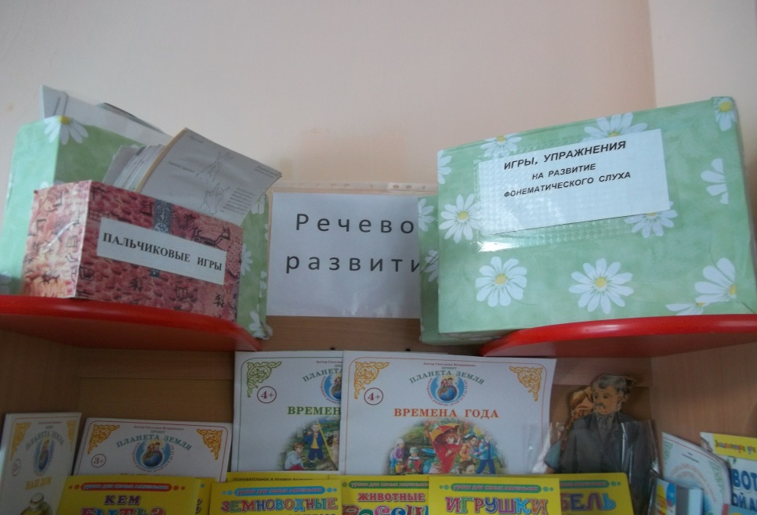
Старшая группа
Картинки:
а) с изображением явлений природы;
б) предметами домашнего обихода;
в) основными частями предметов
Каталог игр:
а) по звуковой культуре речи;
б) упражнений артикуляционной гимнастики;
в) упражнений дыхательной гимнастики;
г) пальчиковой гимнастике;
д) игр на развитие фонематического слуха

Slide 22
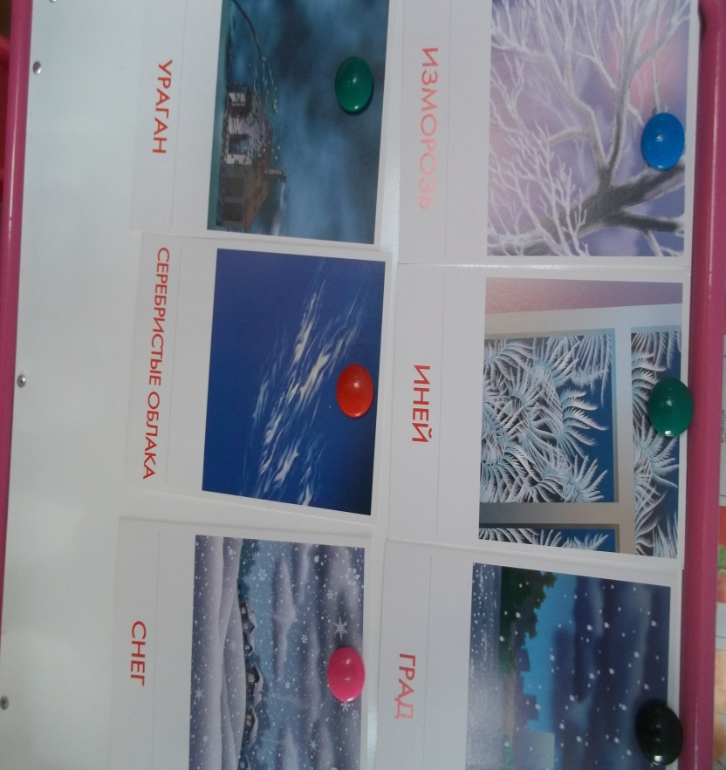
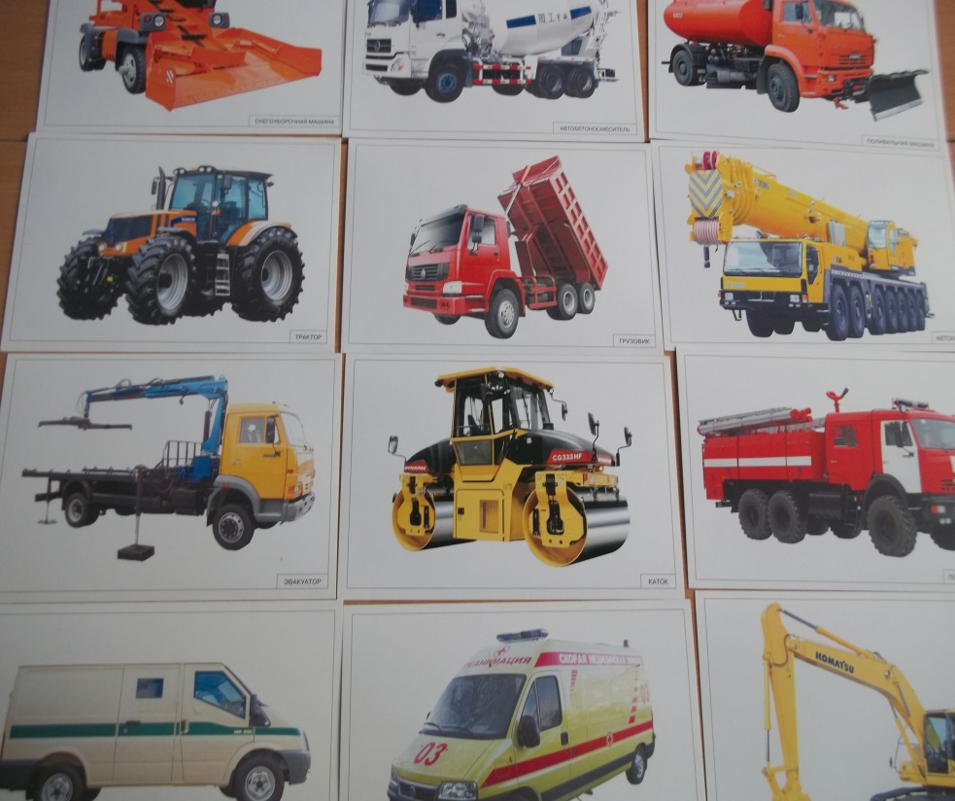
Старшая группа
Картинки:
а) с изображением явлений природы;
б) с изображением техники специального назначения

Slide 23
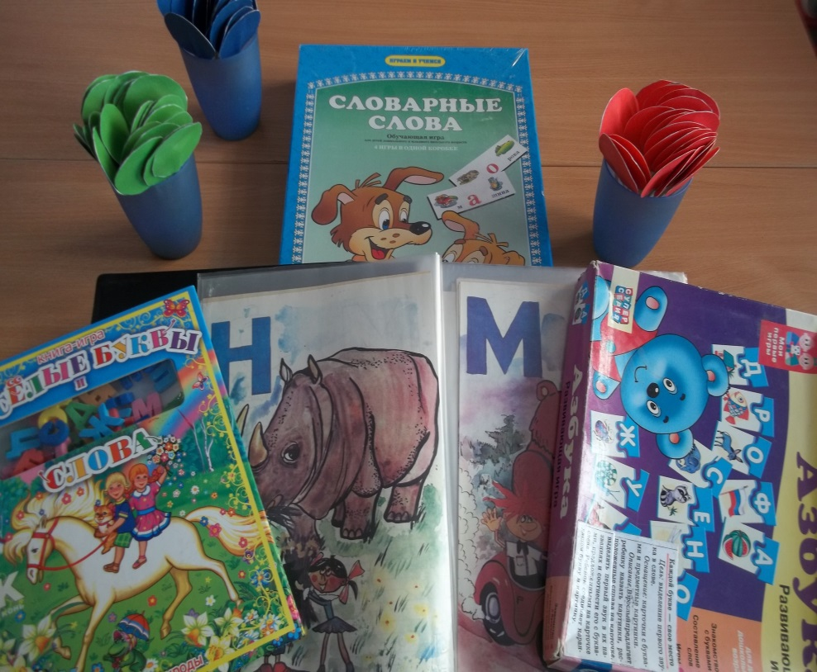
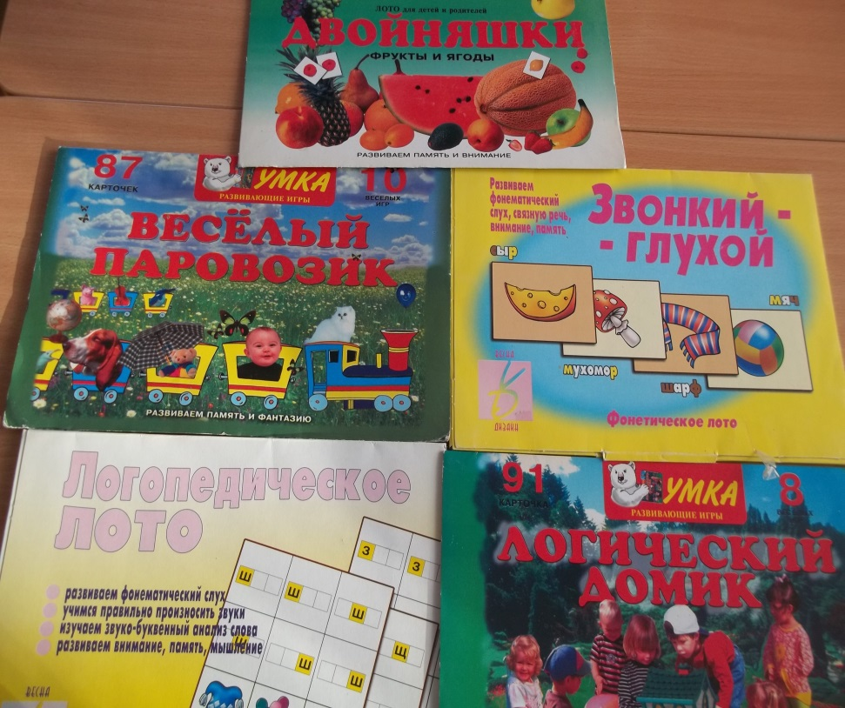
Старшая группа
Игры:
а) по звуковой культуре речи;
б) упражнений артикуляционной гимнастики;
в) игры на развитие фонематического слуха (цветовые обозначения звуков).

Slide 24
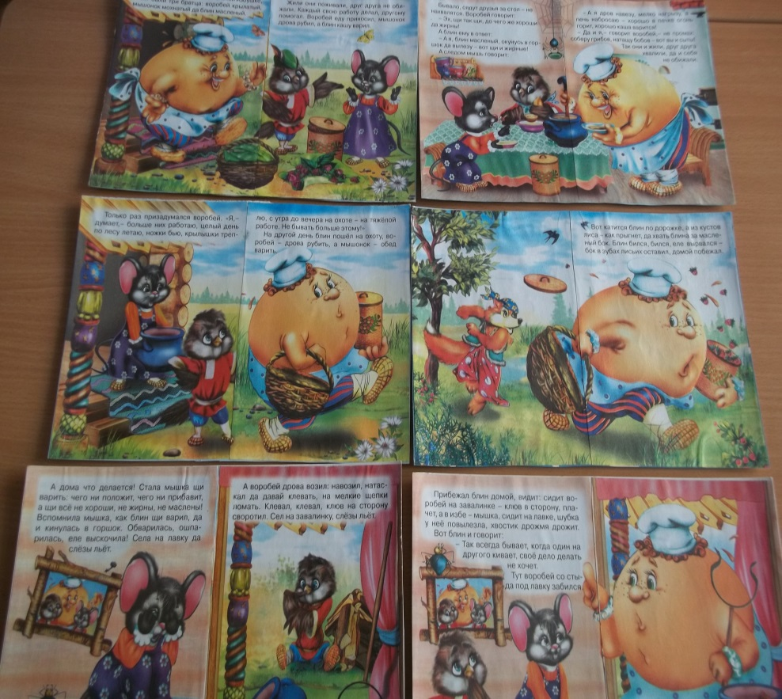
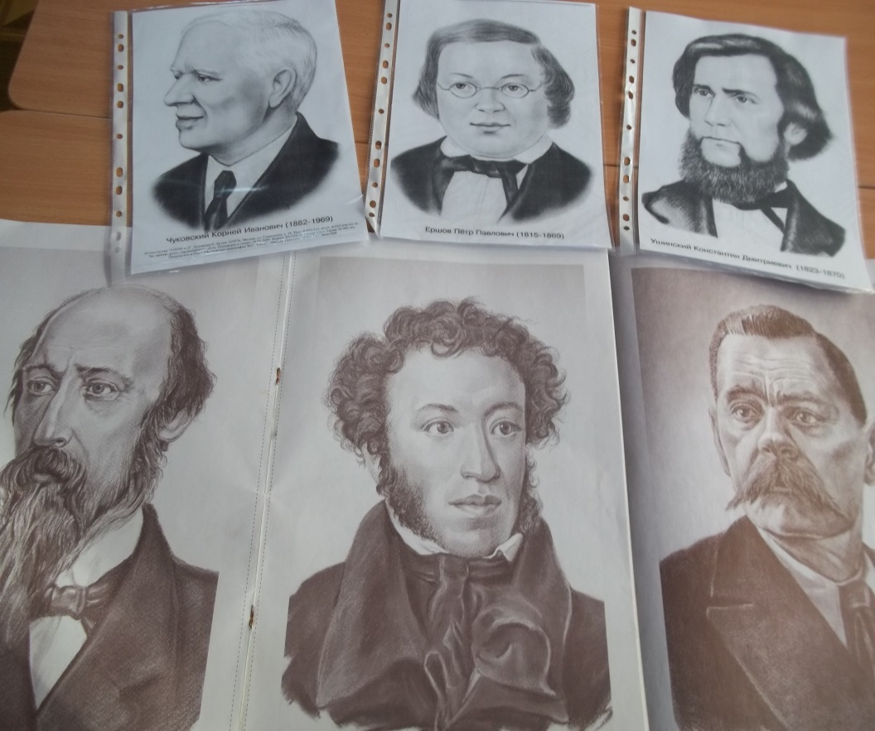
Старшая группа
Предметные, сюжетные картинки, серии сюжетных картин для составления рассказов.
Портреты писателей

Slide 25
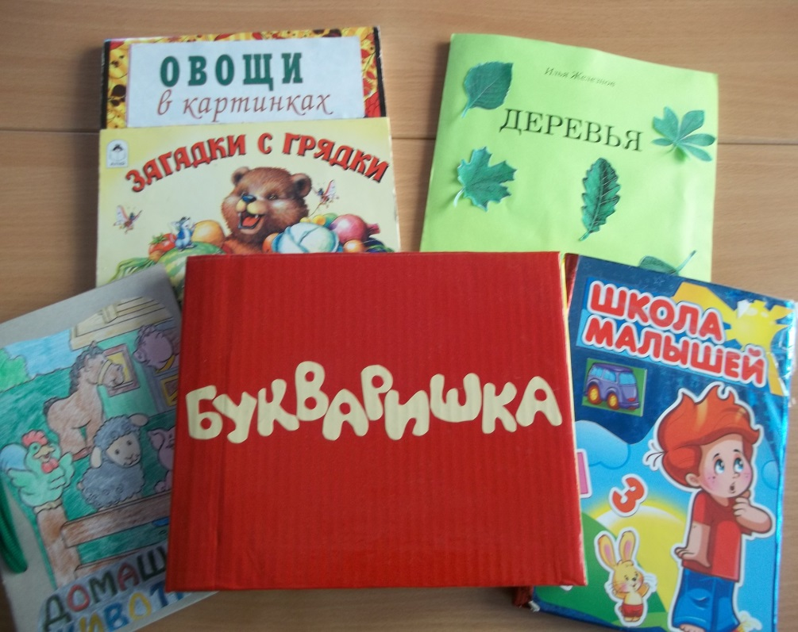
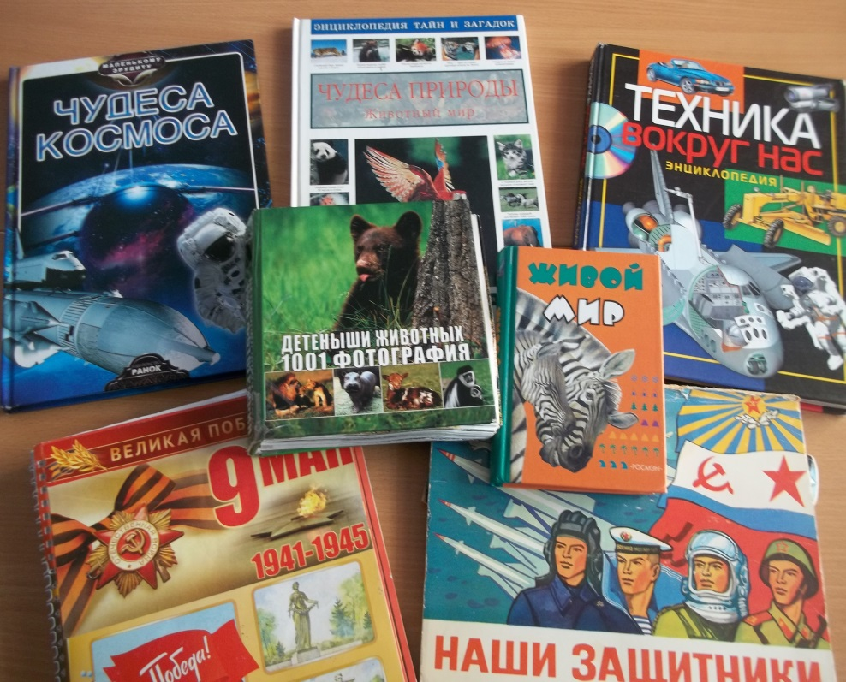
Старшая группа
Книги – самоделки, состоящие из рассказов детей, записанных взрослыми
Энциклопедии («умные» книжки), словари,
«Толстые» книжки;
Альбомы или иллюстрации дополняются о Родине, о технике, космосе.

Slide 26
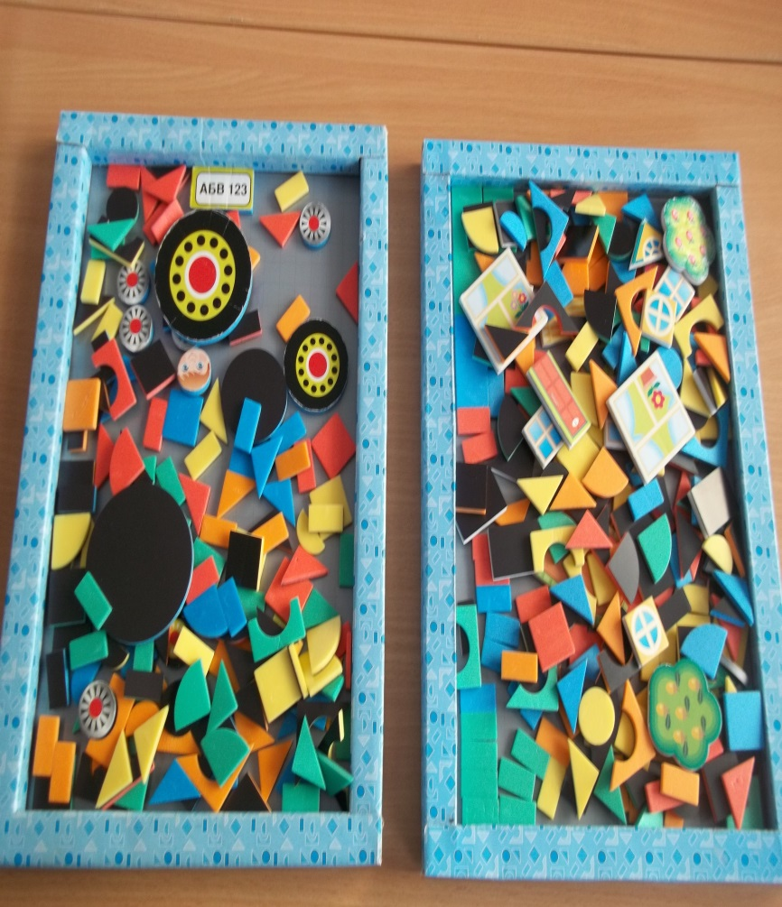
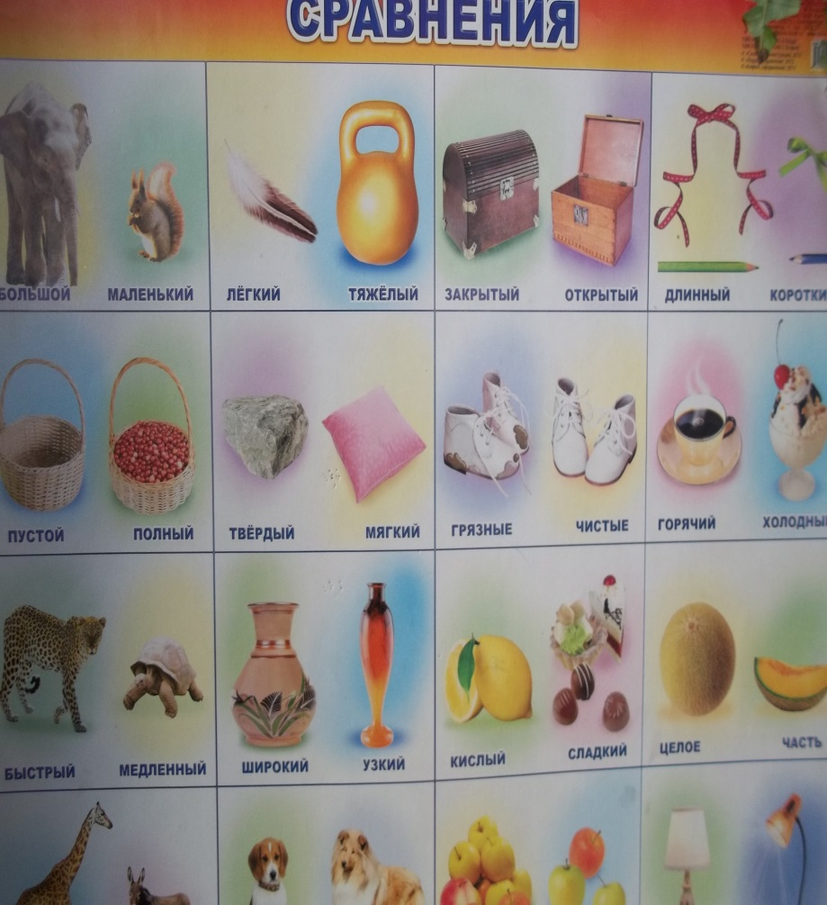
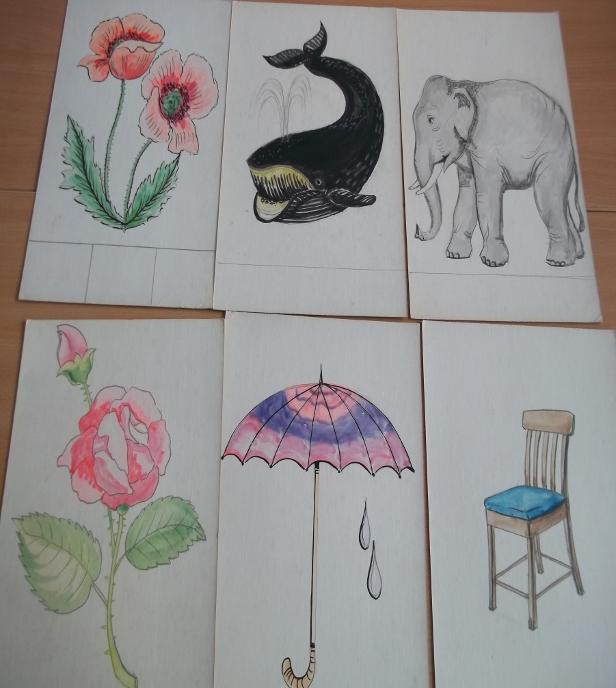
Старшая группа
Дидактические игры и т.д

Slide 27
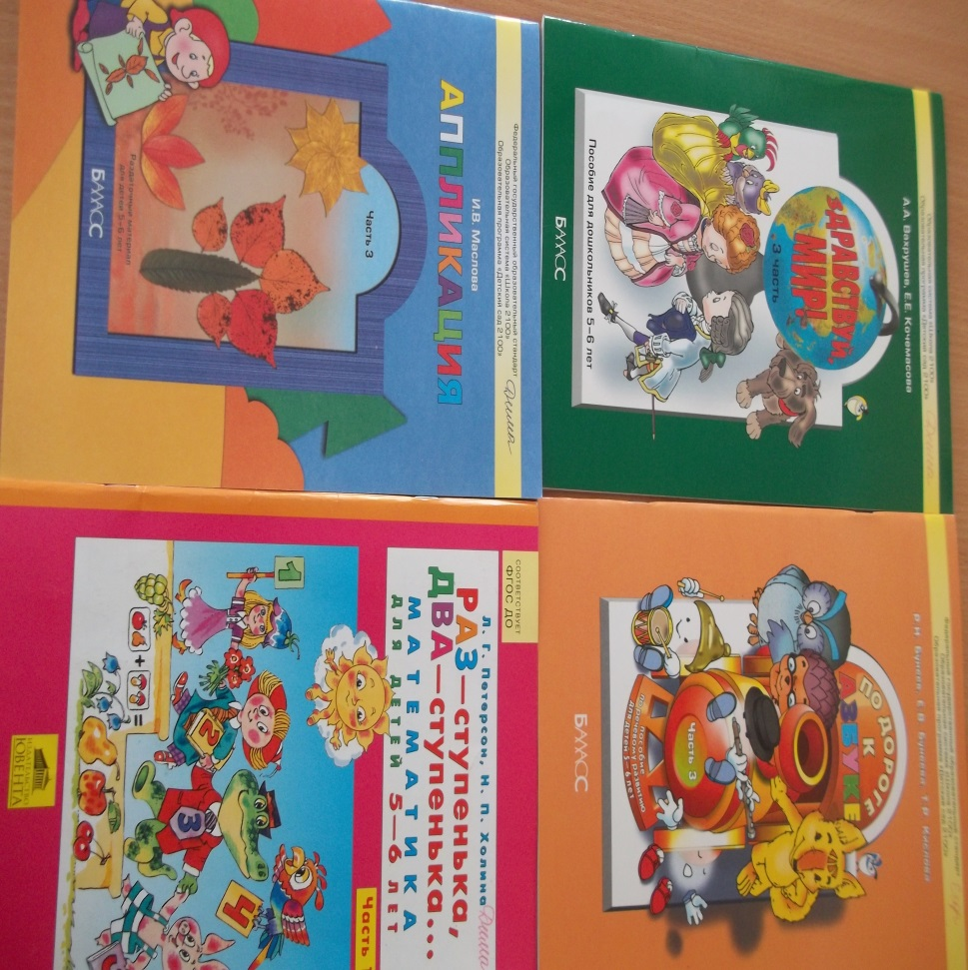
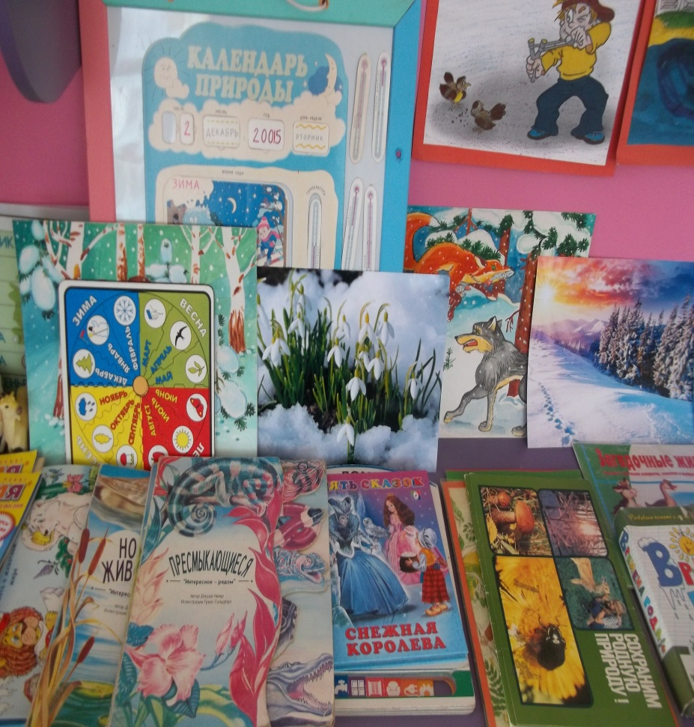
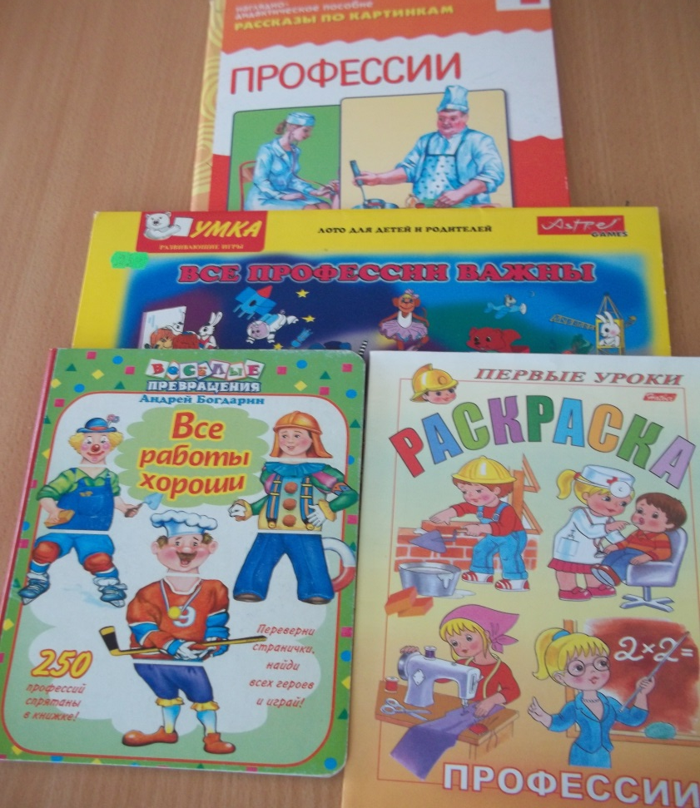
Старшая группа
Картинки с изображением профессий
Картинки по лексическим темам.
Рабочий материал по развитию мелкой моторики

Slide 28
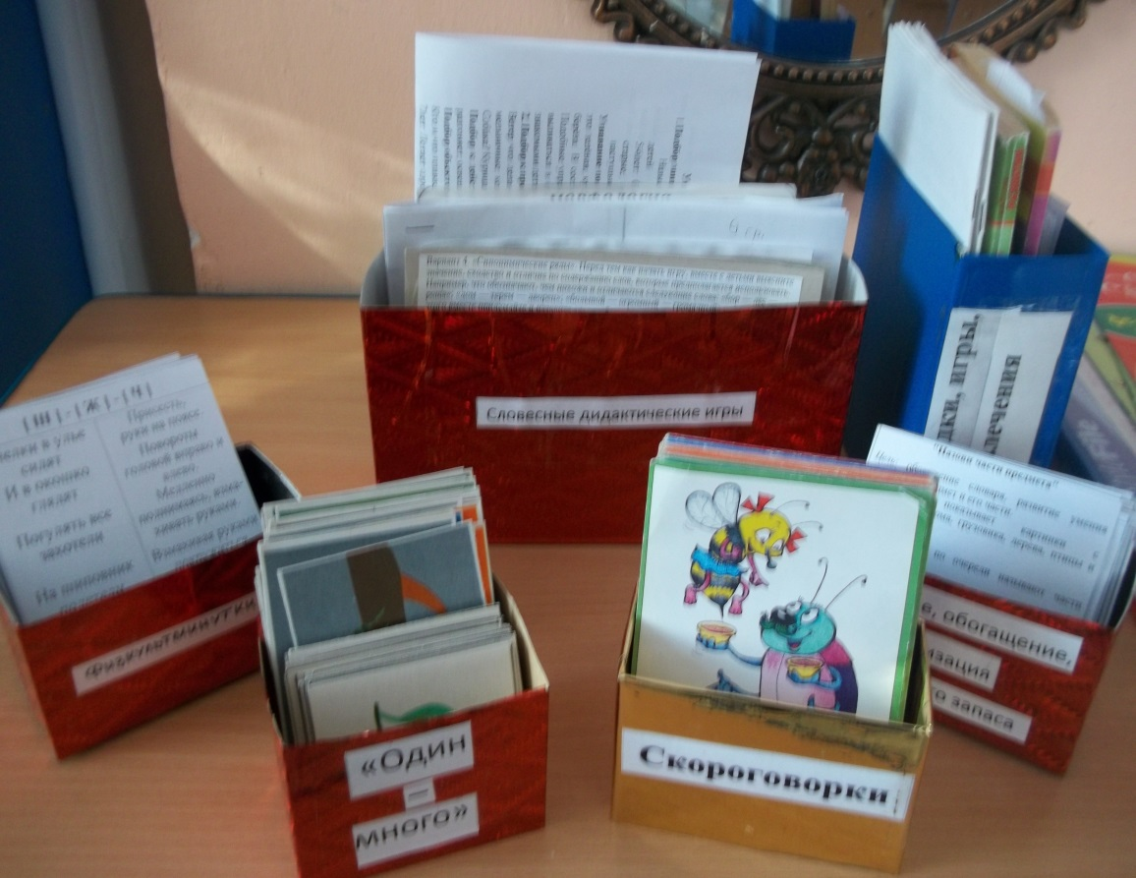
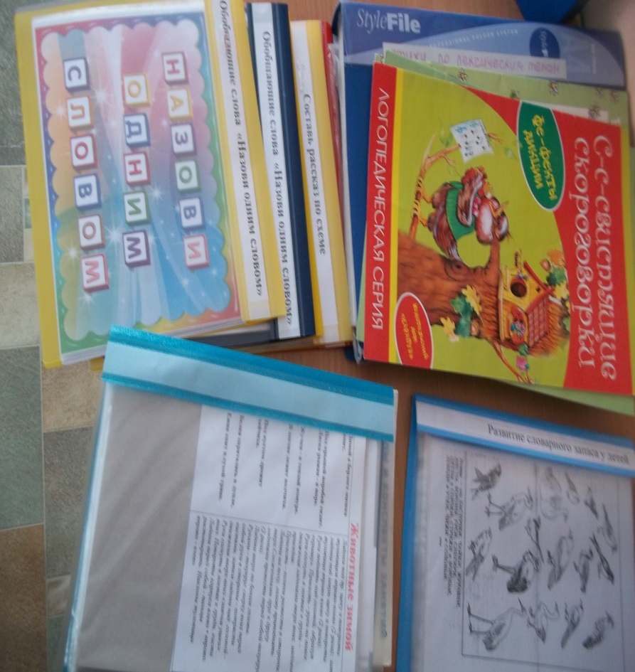
Подготовительная группа
Игры на развитие фонематического слуха
Дидактические игры на развитие словарного запаса
Каталоги по автоматизации звуков

Slide 29
И только тогда, когда логосреда будет специально оформлена, когда она будет развиваться системно во всех видах деятельности и при участии всех специалистов ДОУ и родителей, только тогда вовлеченные в интересную для себя деятельность активизируются и дети, а, следовательно, будет лучше и качественнее результат работы по развитию речи детей дошкольного возраста.

